Slide 1



CRYSTAL
Integrantes del equipo:
Tristán de Jesús Sánchez López
Carlos Manuel Mendoza Zarate
Ángel gilberto Martinez pliego

Slide 2

Definición
Crystal es una metodología ágil centrada en las personas y la flexibilidad, esta diseñada para mejorar la efectividad del desarrollo de software mediante la adaptación continua. Su función principal es facilitar el desarrollo ágil de software adaptándose a las necesidades especificas del proyecto y del equipo.

Slide 3



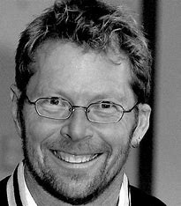

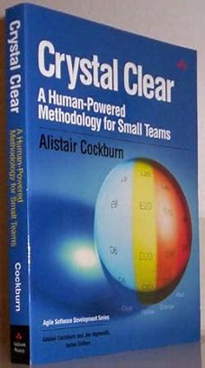
Antecedentes históricos
Desarrollo: Fue desarrollada por Alistair Cockburn
a finales de los años 90 y principios de los 2000.
1990><2000
Manifiesto Ágil: En 2001, Cockburn fue uno de los
que firmaron el Manifiesto Ágil.
2001
Publicación y Difusión: En 2004 Cockburn publico
su libro “Crystal Clear, A Human-Powered
Methology for Small Teams”, dandola a conocer.
2004

Slide 4
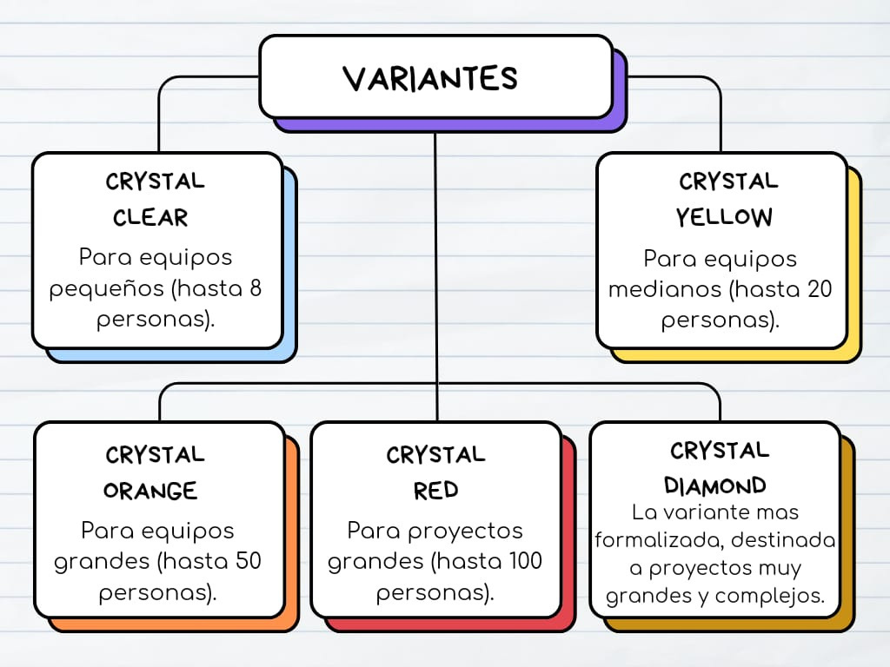
Variantes
La metodología Crystal incluye diferentes variantes que se adaptan a diferentes tipos de proyectos y equipos:

Slide 5
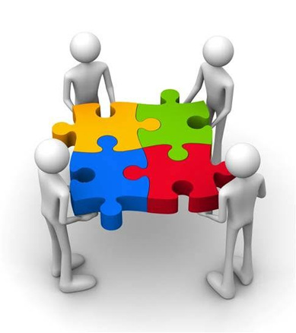


Roles
Patrocinador Ejecutivo (Executive Sponsor): Es quien avala el proyecto.
Diseñador Principal: Actúa como el líder técnico y suele ser el desarrollador mas experimentado del equipo.
Usuario Experto (Usage Expert): Proporciona conocimiento especializado sobre como los usuarios finales interactúan con el sistema.
Diseñador Programador: Combina habilidades de programación con diseño.

Slide 6


Coordinador: Responsable de la planificación y seguimiento del proyecto.
Experto en Negocios: Aporta el conocimiento del dominio del proyecto y asegura que el desarrollo este alineado con los objetivos comerciales y las estrategias de la organización.
Verificador (Tester): Se encarga de probar el software para detectar errores y asegurar que cumple con los requisitos establecidos.
Escritor: Este rol puede ser rotativo entre los miembros del equipo, se encarga de documentar el manual de usuario y otros documentos importantes, facilitando el uso y comprensión del sistema por parte de los usuarios finales.

Slide 7

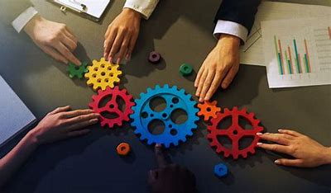


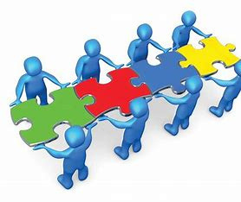

Características
Personas sobre procesos.
Adaptabilidad.
Iteraciones o ciclos cortos.
Transparencia.
Valoraciones del trabajo en equipo
Colores.
Documentación Justa.
Énfasis de la Calidad.

Slide 8


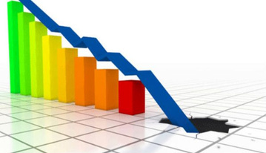
Desventajas
Ventajas
Flexibilidad: Se adapta fácilmente a cambios
Comunicación: Fomenta la comunicación cara a cara y la colaboración entre los miembros del equipo
Transparencia: Facilita una planificación clara
Realimentación Continua: Entrega regular de software
Adaptabilidad: Se ajusta a diferentes tamaños de equipo y complejidades de proyecto
Definición de Alcance: Requiere una clara delimitación del alcance con el cliente
Compromiso del Cliente: Depende del involucramiento activo del cliente
Autogestión del Equipo: Necesita equipos disciplinados y autónomos para mantener el enfoque y cumplir con los objetivos
Requiere experiencia: Los equipos necesitan tener experiencia para aprovechar al máximo la metodología
Menos Documentación: Al tener poca documentación, podría ser un problema si se necesita referencia futura o si hay cambios en el equipo.

Slide 9




Aplicaciones
Desarrollo de Software
Gestión de Proyectos pequeños,
medianos y grandes.
Entornos cambiantes
Proyecto con alta interacción
del cliente
Interaciones Rápidas

Slide 10
Cuestionario
Menciona 3 variantes de la metodología de Crystal.
¿Cuál es una de las aplicaciones de Crystal?
¿Cuál es la función de Crystal?
Menciona una ventaja y desventaja de Crystal.
Menciona 2 características de Crystal.

